Slide 1

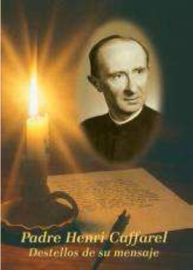
Padre Caffarel
EACRE 2019
Equipes de Nossa Senhora

Slide 2
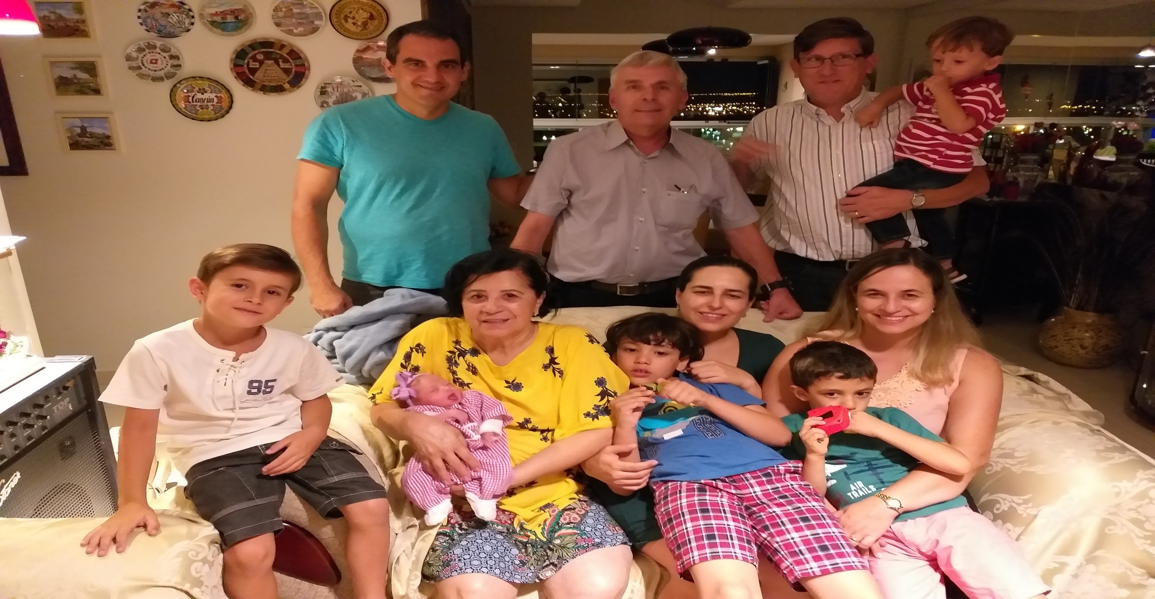
Padre Caffarel
EACRE 2019
Equipes de Nossa Senhora

Slide 3
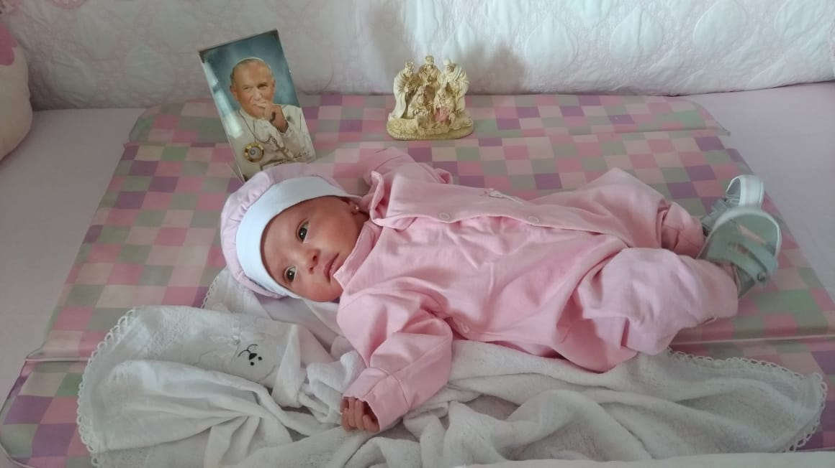

Slide 4
Equipes de Nossa Senhora
Quem foi Padre Caffarel?
Processo de Canonização
Papel de cada equipista

Slide 5
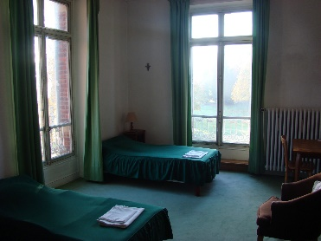
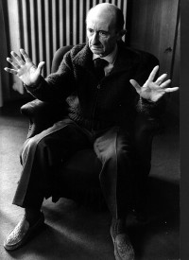
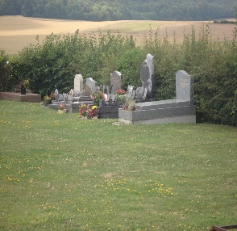
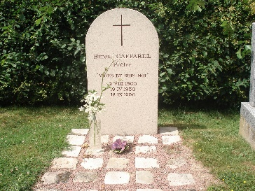
Quem foi Padre Caffarel?
Equipes de Nossa Senhora
Nascido em 1903
Ordenado em 1930
Faleceu em 1996
Rigoroso
Exigente
Simples
Discreto
Vida de Oração
Precisão nos detalhes
Apaixonado
Vontade de ir até o objetivo
Olhar concreto sobre os acontecimentos e os outros

Slide 6
Equipes de Nossa Senhora
Quem foi Padre Caffarel?
  1. Homem do Encontro
  2. Homem da Oração
  3. Homem da Formação
Notes:
Padre Caffarel tem um encontro pessoal com Cristo em 1923. Este encontro marcou a sua vida e é para ele um divisor de águas.
Em 1939, ele é procurado por um grupo de casais que o procuram para conduzi-los no caminho da santidade. Ele diz: “ Procuremos juntos! Vamos fazer juntos este caminho!”.
Alguns anos depois, outro encontro. Desta vez, com algumas viúvas que o pedem a conduzi-los no novo caminho da viuvez. Mais uma vez, ele responde: “Procuremos juntos!”.

Slide 7
Equipes de Nossa Senhora
Quem foi Padre Caffarel?
  1. Homem do ENCONTRO
  a. Encontro Pessoal com Cristo
  b. Encontro com casais
  c. Encontro com viúvas
Notes:
Padre Caffarel tem um encontro pessoal com Cristo em 1923. Este encontro marcou a sua vida e é para ele um divisor de águas.
Em 1939, ele é procurado por um grupo de casais que o procuram para conduzi-los no caminho da santidade. Ele diz: “ Procuremos juntos! Vamos fazer juntos este caminho!”.
Alguns anos depois, outro encontro. Desta vez, com algumas viúvas que o pedem a conduzi-los no novo caminho da viuvez. Mais uma vez, ele responde: “Procuremos juntos!”.

Slide 8
Equipes de Nossa Senhora
Quem foi Padre Caffarel?
  2. Homem da ORAÇÃO
  a. Oração Interior
  b. Oração Conjugal e Familiar
  c. Casa de Oração

Slide 9
Equipes de Nossa Senhora
Quem foi Padre Caffarel?
  3. Homem da FORMAÇÃO
  a. Contribuições pre-conciliares
  b. Formações fora e dentro
  do Movimento
  c. Formações Permanentes

Slide 10
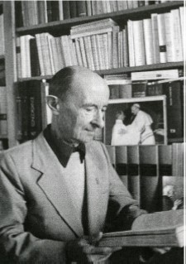
Principais Obras
Equipes de Nossa Senhora
Equipes de Nossa Senhora – 1939
Fraternidade N.S. da Ressureição - 1943
Esperança e Vida (viúvas)
Os Intercessores
Fraternidades José e Maria
Centros de Preparação para o Casamento
Casa de Orações de Troussures

Slide 11
Seus Princípios
Que a graça do amor de Deus pudesse estar ativa em todos
Todos devem compreender a grandeza do Matrimônio
Enriquecimento mútuo dos Sacramentos da Ordem e do Matrimônio
Ele celebra o ministério do amor e o Matrimônio como um caminho para a santidade
Reflexão apoiada na meditação da Palavra, mas também na observação, na escuta, na participação dos casais
Equipes de Nossa Senhora

Slide 12
Seus Princípios
Visão renovada do casamento cristão e da sexualidade
Participou na renovação do pensamento da Igreja sobre o Matrimônio
“Um verdadeiro lar cristão é uma grande obra de Deus, o brilho do Sacramento do Matrimônio é o reflexo da imensa ternura que une Cristo à Igreja”
É preciso levar a Boa Nova do Sacramento do Matrimônio até os confins do mundo
Equipes de Nossa Senhora

Slide 13
Processo de Canonização
Equipes de Nossa Senhora
Servo de Deus:
Postulador (espécie de advogado) investiga detalhadamente a vida do candidato para conhecer sua fama de santidade. Quando a causa é iniciada, o candidato recebe o título de Servo de Deus.
Primeiro Processo:
É o das virtudes. O postulador deve investigar minuciosamente a vida do Servo de Deus. Ao terminar este processo, a pessoa é considerada venerável.

Slide 14
Equipes de Nossa Senhora
Segundo Processo:
É o milagre da beatificação. Para se tornar beato, é necessário comprovar um milagre ocorrido pela intercessão do candidato a santo.
Terceiro Processo:
O terceiro e último processo é o milagre para a canonização, que deve ter acontecido após a beatificação. Comprovado esse milagre, o beato é canonizado, incluído no “canon”, lista oficial dos santos, e o novo santo passa a ser cultuado universalmente.

Slide 15
Equipes de Nossa Senhora
Passos já percorridos:
Abertura do Inquérito Diocesano 25.04.2006
Encerramento do Inquérito 18.10.2014
Entrega do Inquérito em Roma 10.11.2014
Decreto Validade Inquérito 09.10.2015

Slide 16
Equipes de Nossa Senhora
Próximos passos:
Redação do Positio super Vita et Virtutibus
Declaração de Venerabilidade
Beatificação
Canonização

Slide 17
Papel de cada Equipista:
Equipes de Nossa Senhora
Orar para pedir a intercessão dele na obtenção de graças e curas e para que a santidade de sua vida seja reconhecida pela Igreja
Comunicar a graça concedida com a intercessão do Padre Caffarel
Tornar o Pe. Caffarel conhecido fora das ENS [conhecê-lo]
Tornar-se membro da Associação dos Amigos do Padre Caffarel

Slide 18
Resumindo:
Equipes de Nossa Senhora
ORAR
TORNAR O PADRE CAFFAREL CONHECIDO
COMUNICAR A GRAÇA
TORNAR-SE MEMBRO

Slide 19
:
Para se tornar membro da Associação:
Site: preencher Ficha de Inscrição e pagar boleto
EACRE e demais eventos: entrega de Fichas de Inscrição, preenchimento e envio para o Secretariado
Secretariado envia boleto para pagamento
Equipes de Nossa Senhora

Slide 20
Equipes de Nossa Senhora
Site das ENS: www.ens.org.br
E-mail do Secretariado: secretariado@ens.org.br
Site da Associação Os Amigos do Padre Caffarel: www.henri-caffarel.org
E-mail para comunicação de graças e curas: pe.caffarel@ens.org.br

Slide 21
Equipes de Nossa Senhora
Oração pela Canonização
do Servo de Deus
Henri Caffarel

Slide 22
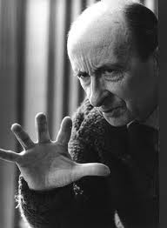
Deus, nosso Pai,
puseste no fundo do coração de vosso servo,
Henri Caffarel, um impulso de amor que o ligava sem reservas a vosso Filho e o inspirava a falar d’Ele.

Slide 23

Profeta para o nosso tempo,
ele mostrou a dignidade e a beleza da vocação de cada um conforme a palavra de Jesus dirigida à todos:
“Vem e segue-me.”

Slide 24
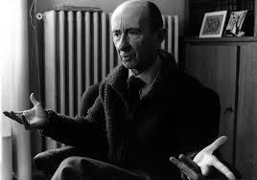
Ele tornou os esposos entusiastas da grandeza
do Sacramento do Matrimônio, que significa o
mistério de unidade e de amor fecundo
entre o Cristo e a Igreja.

Slide 25
Mostrou que sacerdotes e casais
são chamados a viver a vocação
para o amor.
Orientou as viúvas: o amor mais
Forte que a morte.

Slide 26
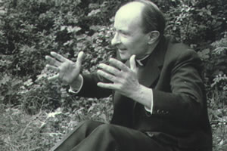
Levado pelo Espírito,
conduziu muitos fiéis pelo caminho da oração.
Arrebatado por um fogo devorador,
era habitado por Vós, Senhor.

Slide 27
Deus nosso Pai, pela intercessão de Nossa Senhora,
pedimos que apresseis o dia em que a Igreja há de proclamar a santidade de sua vida, para que todos encontrem a alegria de seguir Vosso Filho,
cada um segundo sua vocação no Espírito.

Slide 28
Deus nosso Pai, invocamos o Padre Caffarel para ....
(especificar uma graça a ser pedida)
Amém.

Slide 29
Equipes de Nossa Senhora
Obrigado
Afra e Beto

